Slide 1
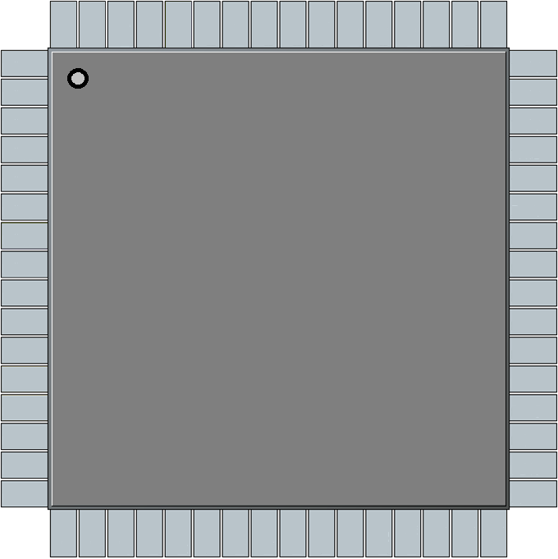
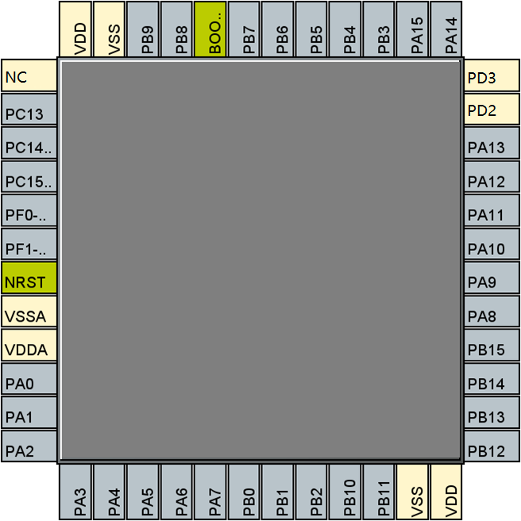
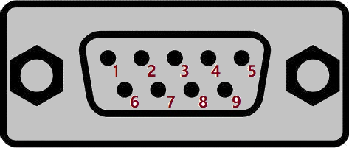
LED*3
DB9
Port
RJ45 Socket
R+
RS485 bus chip
RX
CH9121
R-
*Optional
T+
RS485 bus chip
TX
MCU
T-
Power regulation
part
Power Port
CAN bus chip
Serial Flash
Button
Option

Slide 2
TCP/IP小板系统框图
以太网接口
以太网串口
透传芯片
CH9121
RS422/485总线
驱动芯片
SN65LBC184
RS422/485总线
接口部分
备用扩展
输入输出端口
主控芯片
MM32F3273G7P
CAN总线接口
驱动芯片
SN65HVD230
CAN总线接口部分
电源调整稳压部分
MP2359/LM11170
串行Flash芯片
W25Q40
控制信号
电源信号

Slide 3
CH9121
TCP/IP
协议栈
TTL_RX
异步串口
上位机设备
10/100M
MAC
10/100M
PHY
网线
TTL_TX
网络串口通讯固件

Slide 4
SN65HVD11DR
通讯数
据切换
与CH9121交换数据
RS422/485
接线端子
与单片机交换数据
RS422R+
Receive
RS422R-
SN65HVD11DR
RS422T+/
RS485-A
单片机I/O口控制数据发送
数据发送使能控制
发送数据自动控制数据发送
RS422T-/
RS485-B
CH9121控制数据发送
Send

Slide 5
MM32SPIN06PF
System
Arm Cortex-M0 96MHz
Memory
3.3V直流电源
Power Supply
POR,PDR,PVD
64KB Flash
NVIC
HSE 2-24MHz
16KB RAM
SWD,SW
Debug/JTAG
8MHz晶振
LSI 40KHz
HIS 48MHz
SWD,SW
Debug/JTAG
Connectivity
HW DIV
DMA x 5ch
UART1
以太网串口透传部分
Temperature &
Voltage Sensor
SysTick
UART2
RS422/485总线接口部分
Analog
CAN1
CAN总线接口部分
12b ADC,1Msps
Up to 10 ch
Timer
SPI1
串行Flash芯片
Analog
Comparator x 2
Adv. Timer x 1
SPI2
GP Timer x 5
I2C
GPIO
WDG x 2
设置按键、通讯指示LED灯
PA,PB,PC,PD

Slide 6
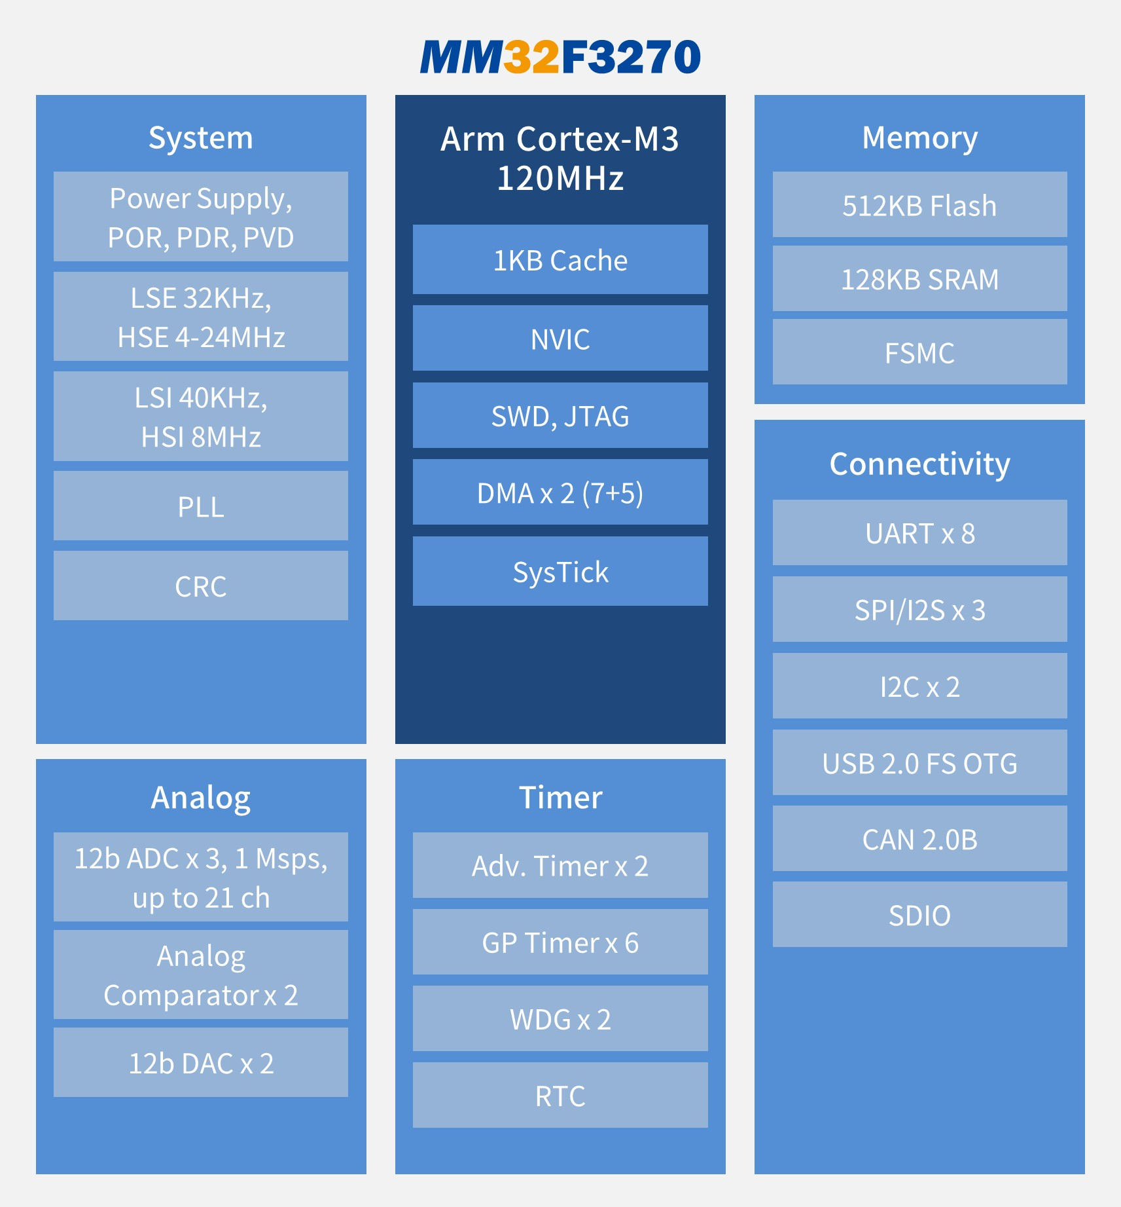
3.3V直流电源
8MHz晶振
以太网串口透传部分
RS422/485总线接口1
RS422/485总线接口2
串行Flash芯片
CAN总线接口部分

Slide 7
CAN总线
接线端子
SN65HVD230
与单片机交换数据
D
CAN_H
Send
与单片机交换数据
R
Receive
CAN_L
外接斜率控制电阻
Rs
斜率控制

Slide 8
W25Q40
SPI1_NSS
SPI接口控制电路
数据总
线电路
SPI1_SCK
SPI1_MOSI
SPI1_MISO
地址总
线电路
8192K x 8 Flash存储器矩阵
/WP
写控制逻辑电路
电源管
理电路

Slide 9
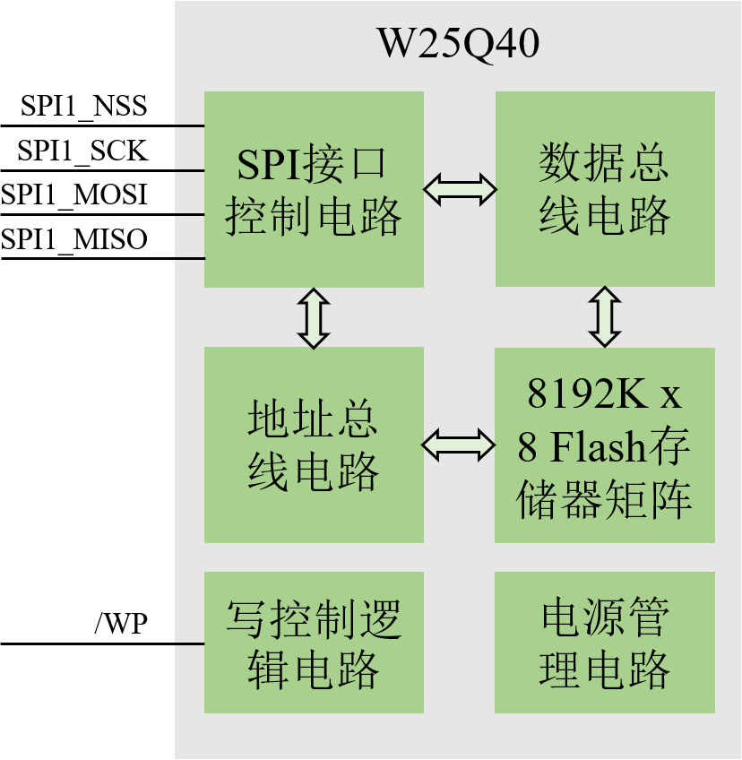

Slide 13
SN65HVD230
D
发送器
R
CANH
CANL
接收器
RS
通讯控制
VDD
GND
Vref
电源管
理电路

Slide 14
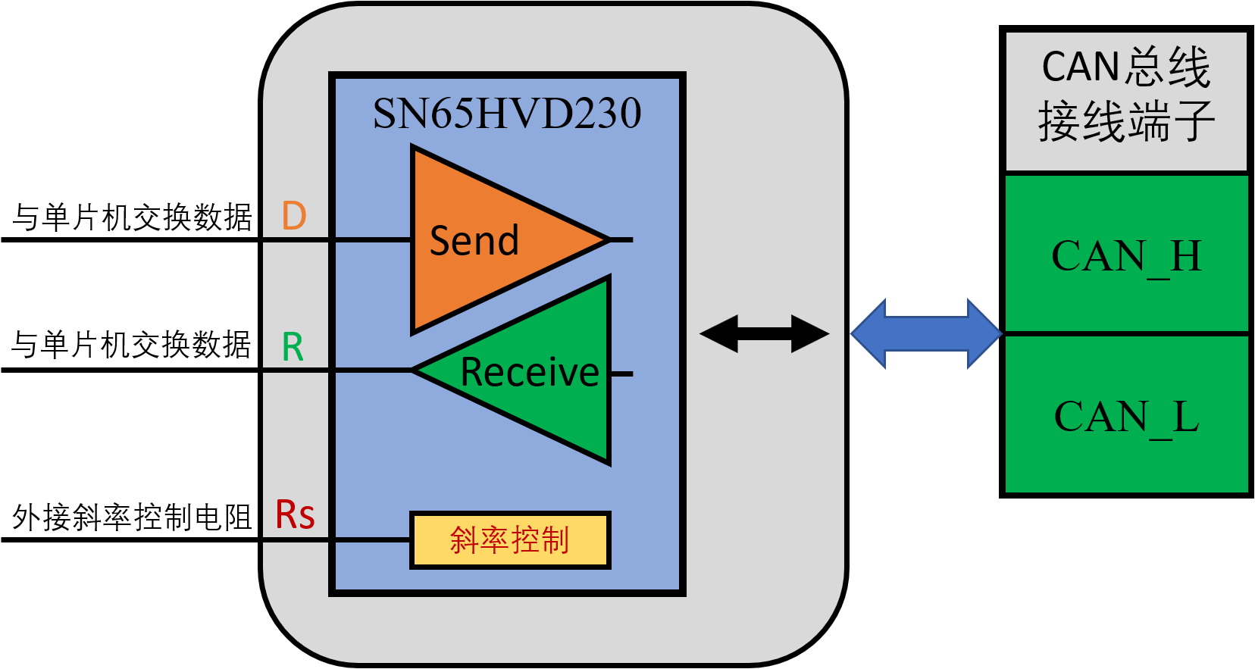

Slide 15
